Slide 1
PRISM MVVM 사용
https://sites.google.com/a/lonk.co.kr/library/prism

Slide 2
Data Binding 소개
UI와 비즈니스 로직 사이 간에 연결을 설정 하는 과정
UI에 데이터 외부 표현이 변경 시 변경 사항을

Slide 3
Data Binding 방식
OneWay
OneTime
OneWayToSoruce
TwoWay
바인딩 대상 UI
뷰 모델 또는 모델
바인딩 되는 데이터
Property
OneWay
Property
TwoWay
OneWayToSource
OneTime

Slide 4
OneWay
뷰 모델 또는 모델의 Property가 변경될 때 UI의 Property가 변경
UI의 Property 변경시 뷰 모델 또는 모델의 Property가 변경 안됨
바인딩 대상 UI
뷰 모델 또는 모델
바인딩 되는 데이터
Property
Property

Slide 5
OneTime
처음 뷰 모델이나 모델의 Property를 UI의 Property 값을 초기화
뷰 모델, 모델에 변경된 Property의 값은 UI의 Property에 적용 되지 않음

Slide 6
OneWayToSource
UI에서 Property가 변경 될 때 뷰 모델 또는 모델의 Property가 변경
뷰 모델 또는 모델에서 Property가 변경 시 UI의 Property가 변경 안됨
바인딩 대상 UI
뷰 모델 또는 모델
바인딩 되는 데이터
Property
Property

Slide 7
TwoWay
UI에서 Property가 변경 될 때 뷰 모델 또는 모델의 Property가 변경
뷰 모델 또는 모델에서 Property가 변경 될때 UI의 Property가 변경
바인딩 대상 UI
뷰 모델 또는 모델
바인딩 되는 데이터
Property
Property

Slide 8
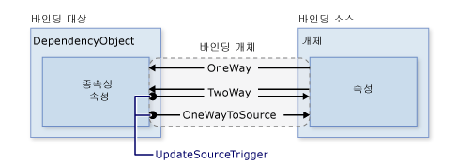
UpdateTrigger
UI의 Proprerty 값이 변경 되면 해당 변경 내용을 뷰 모델 또는 모델에 전파하는 과정

Slide 9
UpdateTrigger
LostFocus
UI 요소가 포커스를 잃었을 때 뷰 모델 또는 모델을 업데이트
PropertyChanged
UI 요소의 바인딩 된 Property 값이 변경 될 때 뷰 모델 또는 모델을 업데이트
Explicit
UpdateSource 메소드가 호출 될 때 뷰 모델 또는 모델을 업데이트

Slide 10
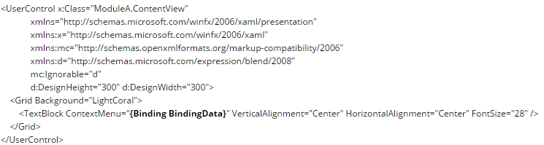
Data Binding 사용 방법

Slide 11
변경 사실을 알려주는 인터페이스
INotifyPropertyChanged
INotifyCollectionChanged

Slide 12
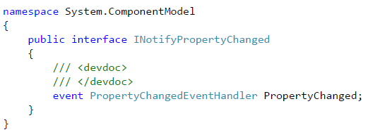
INotifyPropertyChanged
뷰 모델이나 모델의 Property가 변경 될 때 컨트롤에 변경 사실을 알림
PropertyChanged 이벤트를 통해 알림

Slide 13
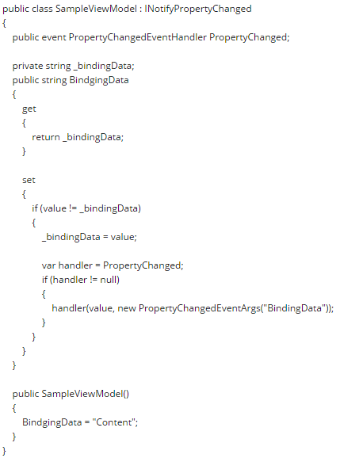
INotifyPropertyChange 구현
INotifyPropertyChanged를 뷰 모델에 구현
Property에서 변경된 데이터를 PropertyChanged 이벤트 통해 호출
컨트롤의 어떤 속성값을 변경할지 PropertyChangedEventArgs로 결정

Slide 14
귀찮음의 시작
모든 뷰 모델마다 INotifyPropertyChanged 구현
데이터가 변경 되는 Property마다 PropertyChangeEvnetArg를 작성
자동으로 해주는 방법이 없을까?
있다!
미리 INotifyPropertyChanged를
구현한 클래스를 사용

Slide 15
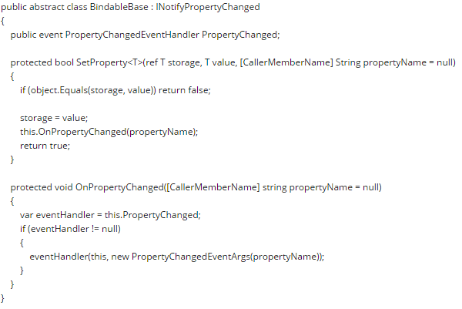
BindableBase 구현
※ Prism은 BindableBase를 기본적으로 제공

Slide 16
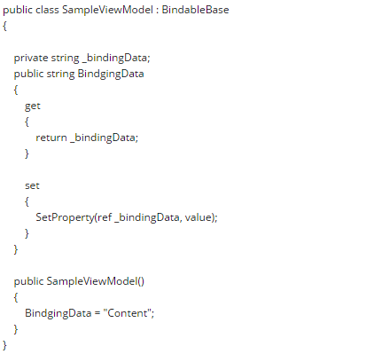
BindableBase를 사용한 뷰 모델

Slide 17
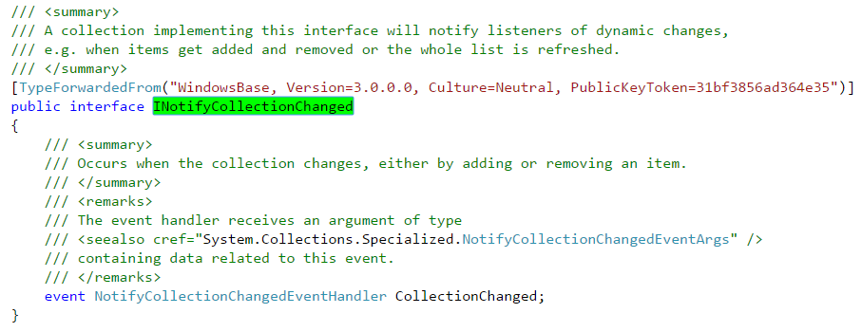
INotifyCollectionChanged
뷰 모델에 컬렉션의 아이템이 변경 되었을 때 UI에 변경된 컬렉션을 알리기 위한 인터페이스
이미 ObserableCollection<T>로 구현 되어 있음

Slide 18
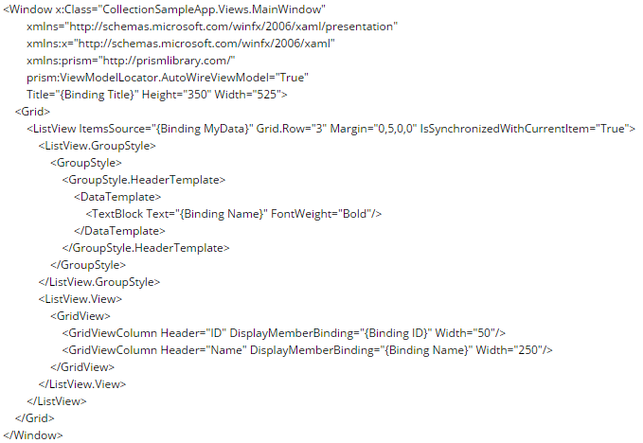
ObservableCollection 사용 예제
Collection 데이터를 바인딩
ListView에 헤더 스타일 지정

Slide 19
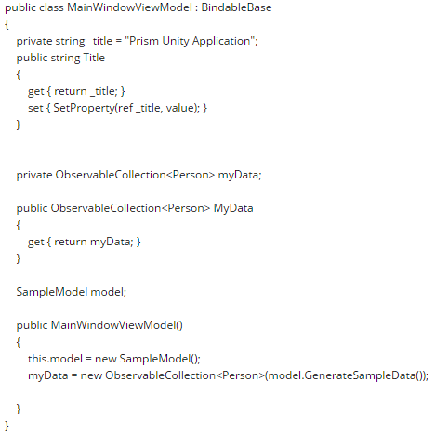
ObservableCollection 사용 예제

Slide 20
더 나아가기
해당 프로그램에 컬렉션을 필터링, 정렬, 그룹화 기능 추가 해야함
단, 컬렉션 데이터를 유지해야함
컬렌션 데이터를 유지하면서
기능을 확장 시킬 수는 없을까?
있다!
ICollectionView 사용

Slide 21
ICollectionView
컨트롤에 바인딩 된 컬렉션을 유지
필터링, 정렬, 그룹화 기능을 제공
각 기능 별 Property
Filter : 필터링
SortDescriptions : 정렬
GroupDescriptions : 그룹화

Slide 22
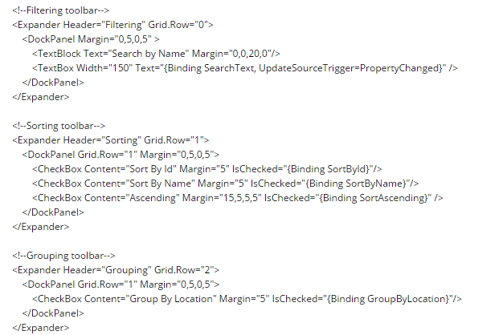
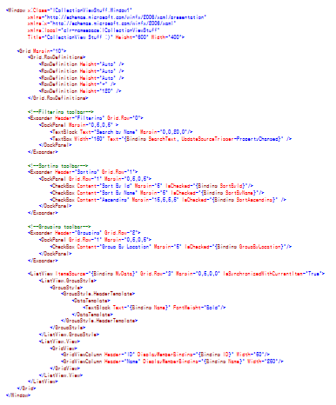
ICollectionView 적용 하기(XAML)

Slide 23
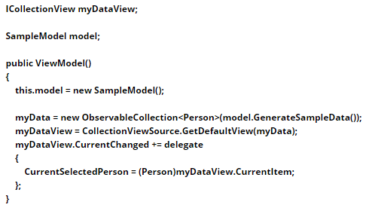
ICollectionView 적용 하기

Slide 24
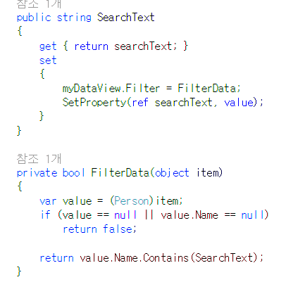
필터링 기능 추가하기

Slide 25
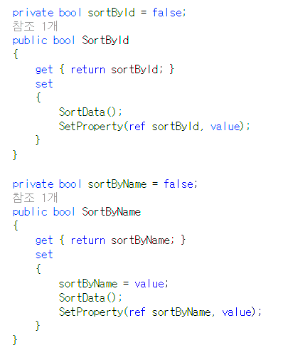
정렬 기능 추가하기(1)

Slide 26
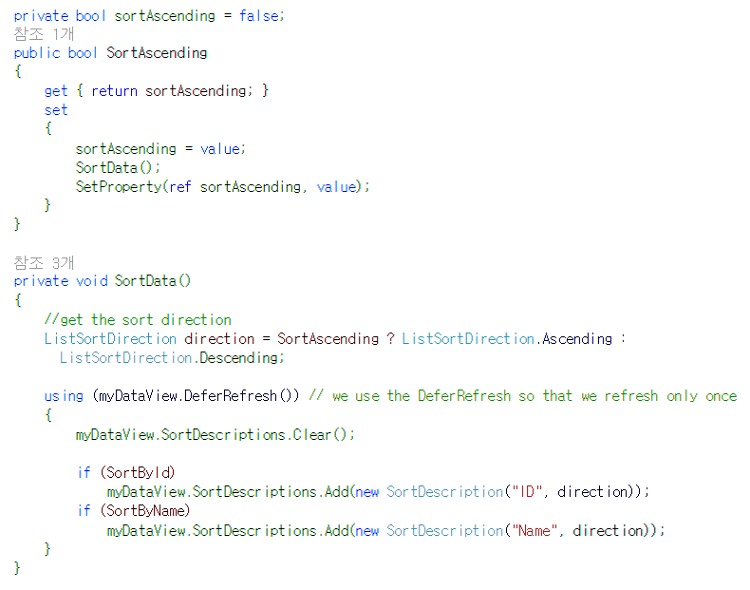
정렬 기능 추가하기(2)
ListSortDirection : 정렬 시 방향 지정
Ascending : 오름 차순
Descending : 내림 차순
SortDescription
정렬 방향과 정렬 대상이 되는 Property 이름 지정

Slide 27
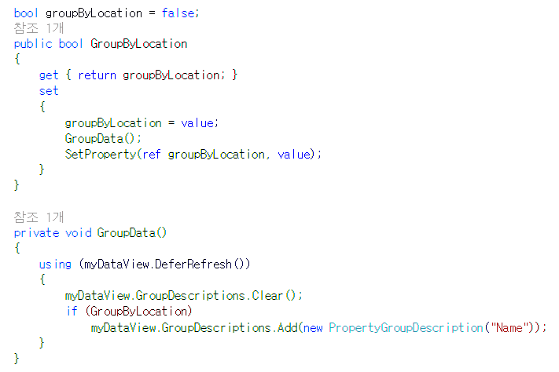
그룹화 기능 추가하기

